Slide 1
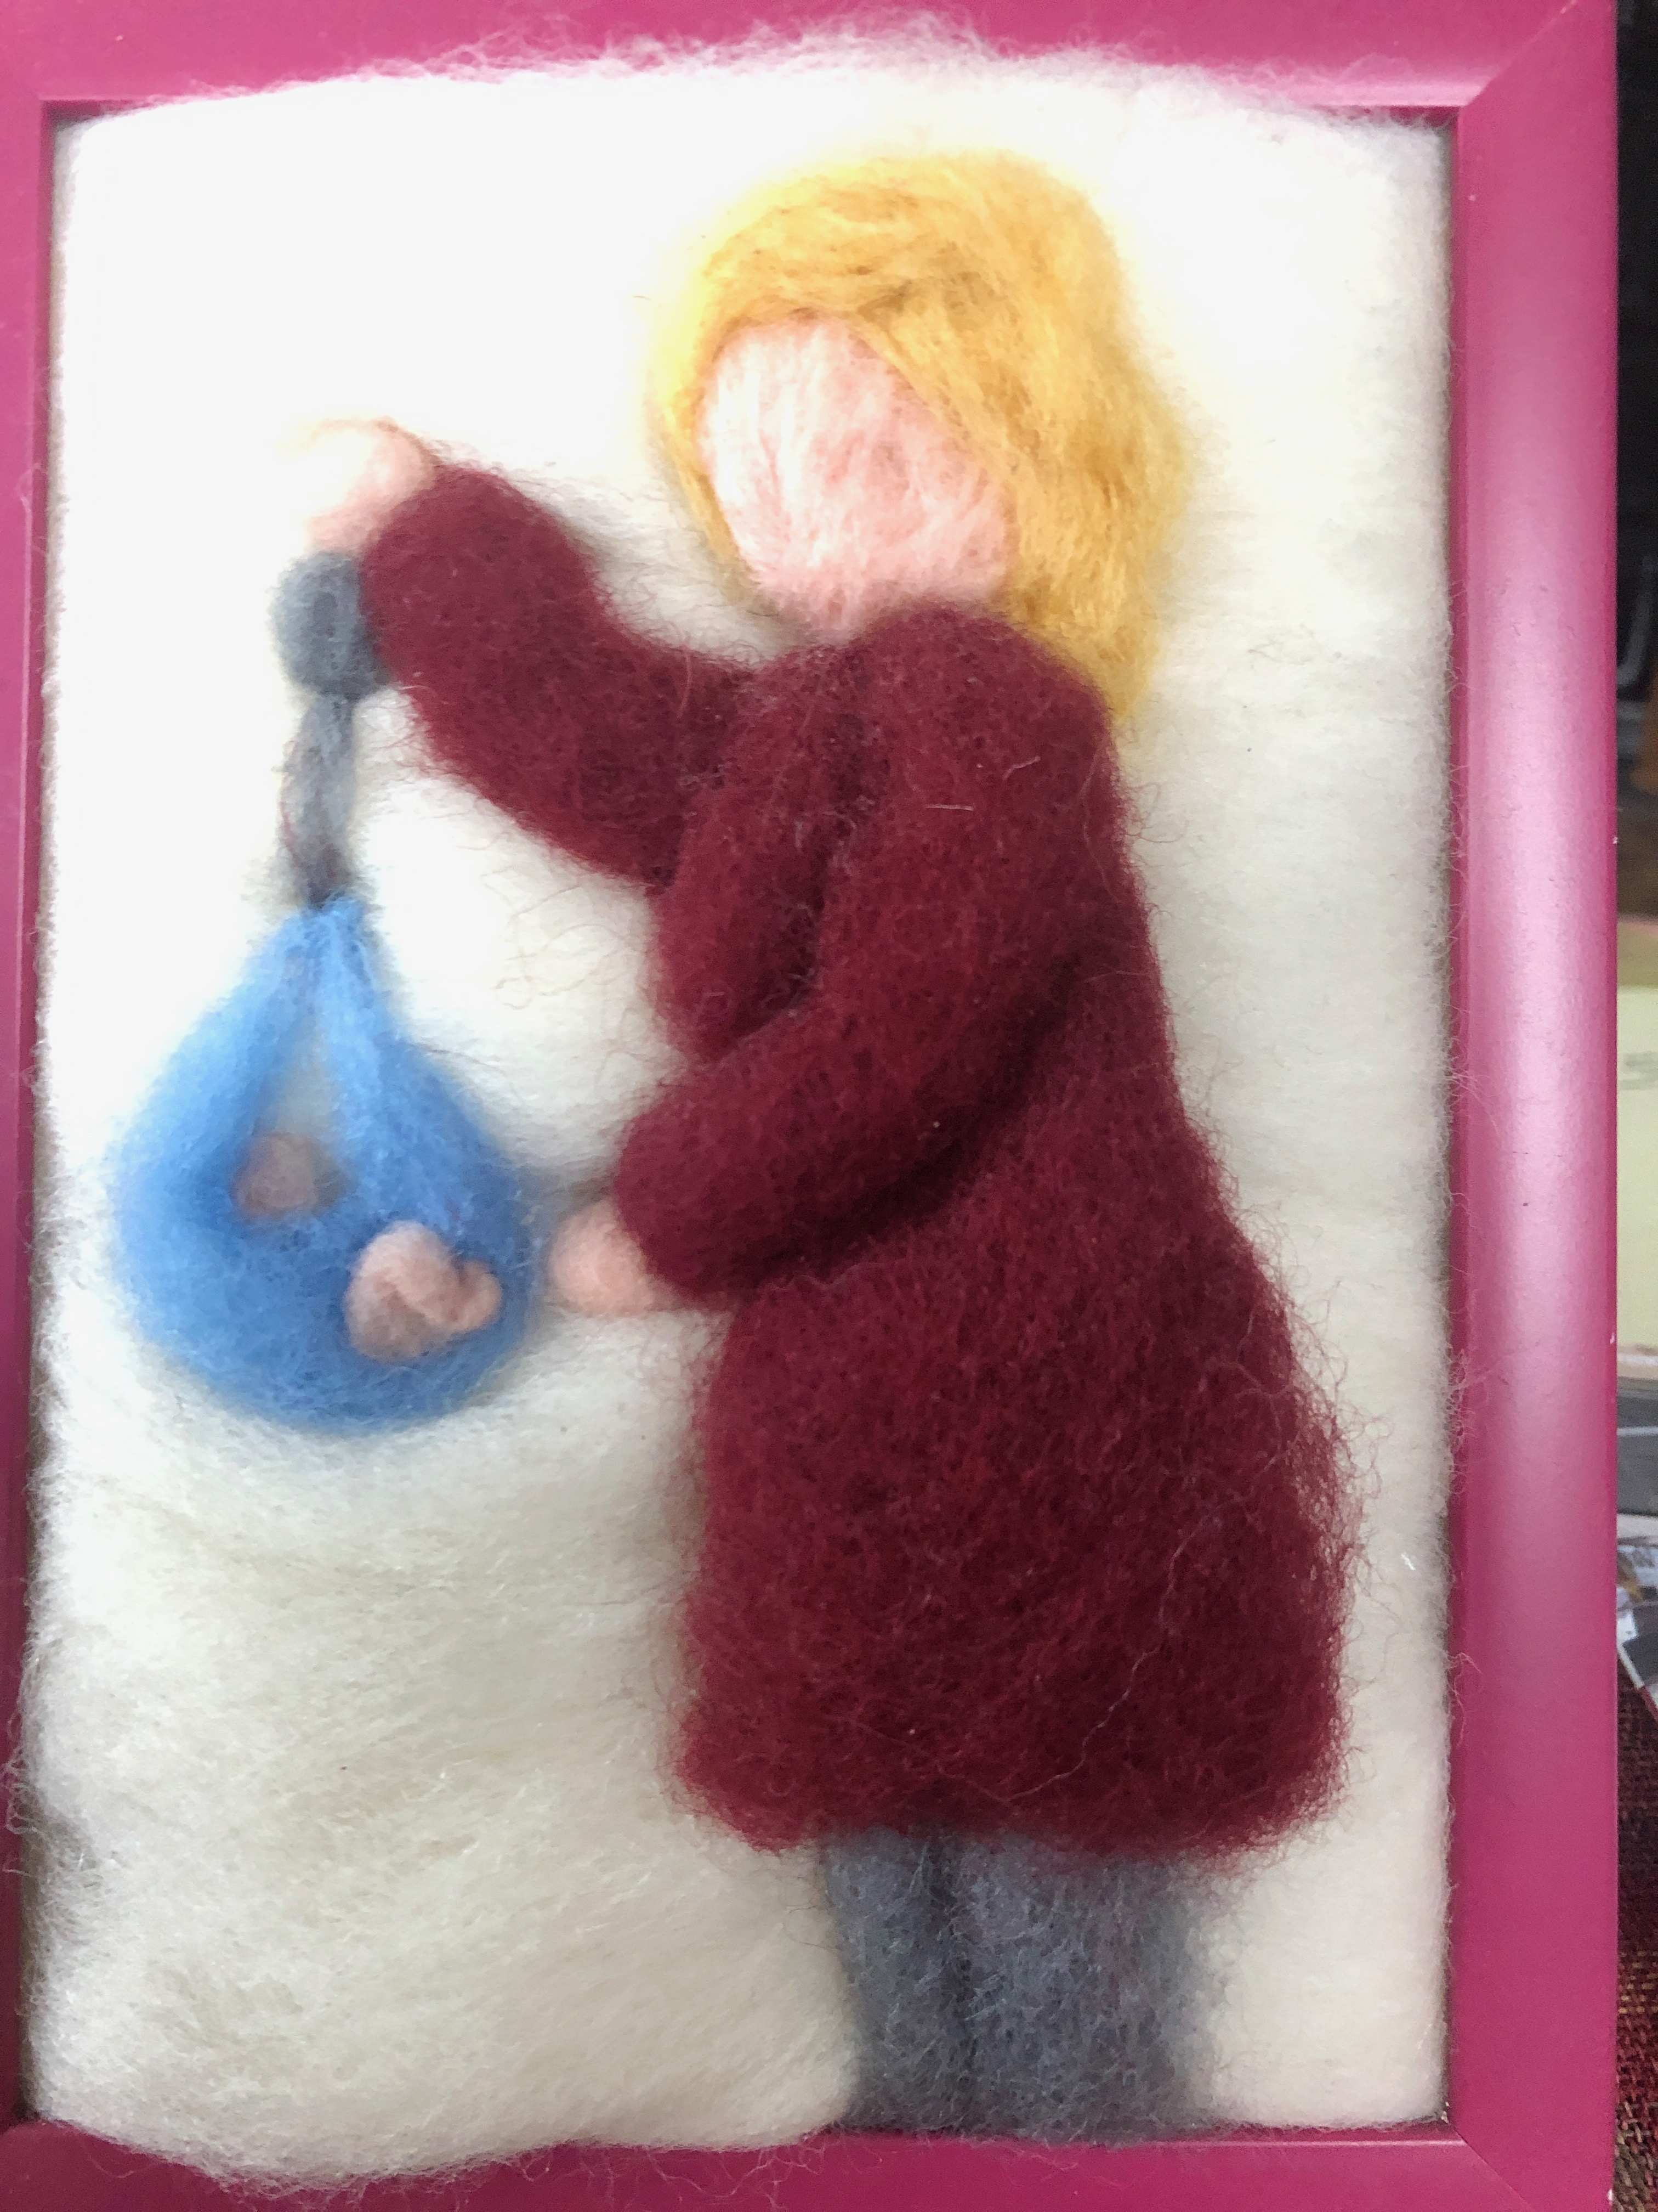
Wochenbett- ambulanz
Für Bayreuth Stadt und Land
Von erfahrenen Hebammen
In den Schulferien
In den Räumen des Bayreuther Geburtshauses

Slide 2
Warum wurde die Wochenbett Ambulanz gegründet?
Aus bekannten Gründen haben seit 2015 Schwangere zunehmend Schwierigkeiten bei der Suche nach einer Hebamme, die sie in der Schwangerschaft und im Wochenbett betreuen kann.
In den Ferienzeiten verschärft sich das Problem, da Hebammen oft selber schulpflichtige Kinder haben und in den Ferien nicht arbeiten können. Wir sind einfach zu wenig Hebammen!
In den Ferien sind bis zu einem Drittel der Wöchnerinnen in Bayreuth Stadt und Land unbetreut.
Da wir uns als freiberufliche Hebammen mit in der Pflicht sehen, so gut wie möglich, eine flächendeckende Hebammenbetreuung zu gewährleisten, sahen wir in der Gründung einer Wochenbettambulanz eine Möglichkeit die gegenwärtige Situation zu lindern.
In mehreren Kommunen bundesweit funktioniert dieses Konzept schon sehr gut.

Slide 3
Wer kann sich an die Hebammenambulanz wenden? Wie geht das? Wo ist sie?
Jede junge Mutter, die ohne Hebammenbetreuung ist.
Jede junge Mutter, deren Hebamme im Urlaub ist und diese keine Vertretung finden konnte.
Es ist eine Homepage eingerichtet, die online eine Terminvergabefunktion enthält.
https://www.wochenbettambulanz-bt.de/
Zusätzlich wird es eine Handynummer geben.
Markgrafenallee 44, im Geburtshaus Bayreuth

Slide 4
Woher bekommen die Frauen die Information über die Wochenbettambulanz?
Zeitung/ Internet
Arztpraxen/Klinikum
Hebammenwebsites
Diakonie/Caritas/Familienbildungsstätte
Koki/Jugendamt/Gesundheitsamt

Slide 5
Wer betreut die Hebammenambulanz? Wann sind diese erreichbar?
Zur Zeit sind wir ein Team von 8 Hebammen.
Diese arbeiten nach einem festen Dienstplan, der ca. 4 Wochen vor der Einsatzzeit erstellt wird.
Geplant sind drei Dienst-Tage die Woche in den Schulferien; Dienstags, Donnerstags und Freitags von 09:00 bis 12:00. Zusätzlich bieten wir eine Rufbereitschaft für eine telefonische Beratung an den Dienst-Tagen von 08:00 bis 18:00 an.

Slide 6
Was kann die Hebammenambulanz anbieten?
Geplant sind halbstündige Termine. Mit den Inhalten:
Gewichtskontrollen
Stillberatung Ernährungsberatung
Bilirubinkontrollen
Nahtkontrollen
Beratung bei Schlafproblematik
Rückbildung
Beratung bei Babyblues, und einiges mehr...

Slide 7
Können sich die Frauen die Hebammen aussuchen?
Nein!
Die Homepage vergibt Termine.
Der Dienstplan der Wochenbettambulanz wird für die Frauen nicht einsehbar sein.

Slide 8
Wie wird die Hebammenambulanz finanziert?
Im Rahmen, des vom Hebammenverband geforderten Geburtshilfestärkungsgesetz, hat das Bayerische Staatsministerium unter Frau Hummel Gelder bereit gestellt, Projekte wie die Wochenbettambulanz zu fördern. Der Antrag dazu wurde Zeitgerecht gestellt.
Miete für die Räumlichkeiten, Rufbereitschaft, Werbung und zusätzliche Anschaffungskosten hoffen wir mit diesen Geldern abdecken zu können.
Die Krankenkassen zahlen für die nicht aufsuchende Wochenbettbetreuung pro Frau €37,49. Für die telefonische Beratung €7,02.

Slide 9
Was kann die Hebammenambulanz nicht leisten?
Keine Personenbezogene Betreuung
Keine Hausbesuche
Keine Beratung, die über die 30 min hinausgehen
Wegen des Zeitdrucks, keine eingehende Anamnese
Beratung mit Einbeziehung der häuslichen Situation ist schwer möglich.

Slide 10
Was sind die Nachteile der Wochenbettambulanz?
Frauen müssen zum Teil im Frühwochenbett das Haus verlassen!
Wechselnde Betreuungspersonen.
Zu wenig Zeit.
Wenig Kontinuität.
Entstehung eines „Pools“ für Infektionen .

Slide 11
Wie sieht die Zukunft aus?
Eventuell Entstehung einer Koordinationsstelle über z.B. das Gesundheitsamt/Klinikum.
Eventuell Ausweitung der Wochenbettambulanz auf zusätzlich jeden Mittwoch auch außerhalb der Ferien.
________________________________________
In der Hoffnung, dass es in den nächsten 10 Jahren wieder mehr Hebammen geben wird, diese „Notlösung“ wieder abgeschafft werden können.
Die Wochenbettbetreuung muss eine aufsuchende Hebammenleistung bleiben.

Slide 12
Danke für Ihre Aufmerksamkeit
Copyright: Susan Gilster

